Slide 1


Slide 2


Slide 3

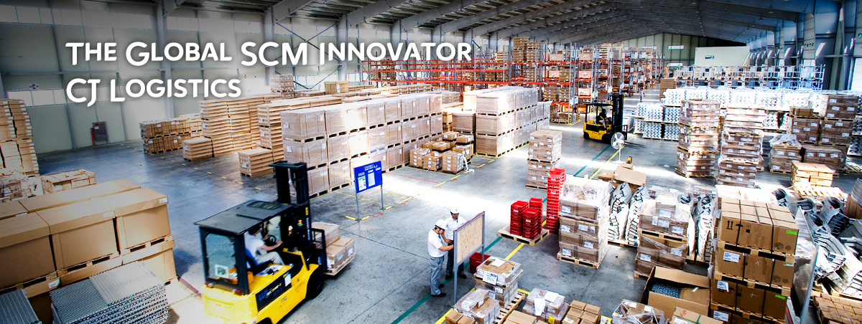
| Picking Planning Algorithm|

Slide 4
| Picking Planning Algorithm|

Slide 5
CJ대한통운 오산물류센터 효율적 MPS 배치 알고리즘과 패널 개발
동국대학교 ICIP – 포챈스 (멘토 : 최용덕)

Slide 6
포챈스 김원태 김근호 소유니

Slide 7

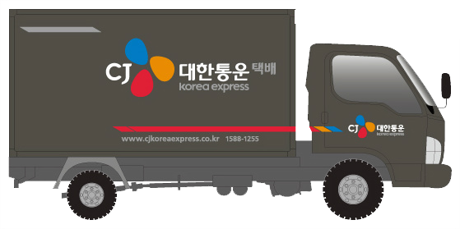
CJ대한통운 오산물류센터
효율적 MPS 배치 알고리즘과 패널 개발
01 추진배경 및 필요성
02 프로젝트 목표
03 현황파악
04 과제 및 아이디어 도출
05 프로젝트 실행
06 기대효과 및 결과

Slide 8
01 추진배경 및 필요성

Slide 9

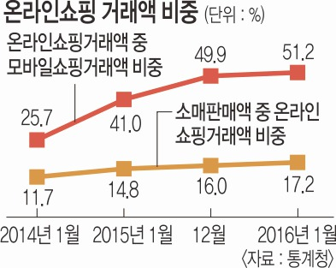
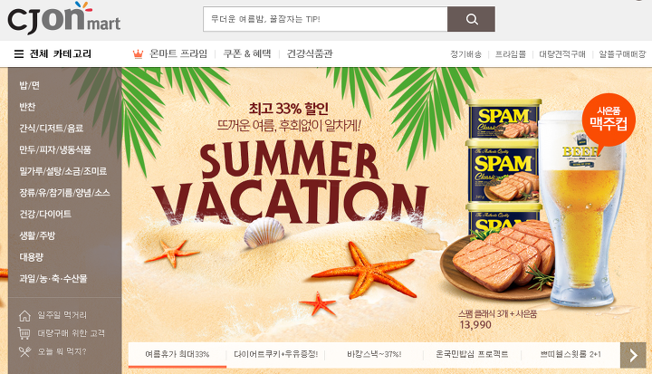
추진배경 및 필요성
프로젝트 목표
현황파악
아이디어 도출
프로젝트 실행
기대효과 및 결과
01
추진배경 및 필요성
SKU
: 물류의 기본 단위
온라인/모바일커머스
시장의 성장
CJ온마트의 상품다양화로SKU수 증가

Slide 10
추진배경 및 필요성
프로젝트 목표
현황파악
아이디어 도출
프로젝트 실행
기대효과 및 결과
01
추진배경 및 필요성
SKU
: 물류의 기본 단위
처리 물류량의 증가
물류 처리의 복잡성 증가
온라인/모바일커머스
시장의 성장
CJ온마트의 상품다양화로SKU수 증가

Slide 11
02 프로젝트 목표

Slide 12
추진배경 및 필요성
프로젝트 목표
현황파악
아이디어 도출
프로젝트 실행
기대효과 및 결과
02
프로젝트 목표
Picking Planning Algorithm
| 프로젝트 주제 :
현재 Picking Algorithm을 이해하고
주문 데이터분석을 통한 생산성과 효율성을
향상시킬 새로운 알고리즘 도출
이를 패널로 가시화

Slide 13
03 현황파악

Slide 14

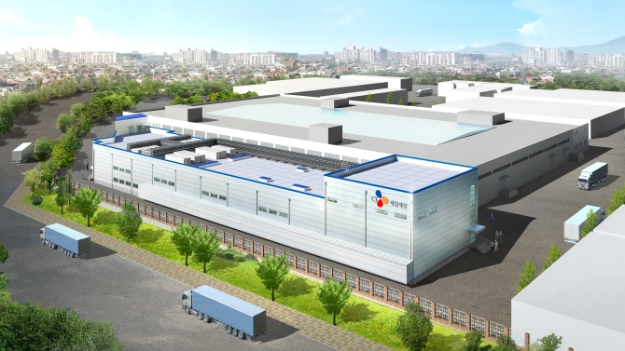
추진배경 및 필요성
프로젝트 목표
현황파악
아이디어 도출
프로젝트 실행
기대효과 및 결과
03
02
현황 파악
운영 자원
| CJ 오산물류센터 개요
투입인력 131명/日
출고작업 CAPA 2.5 만건/日
운영장비(지게차) 14 /대
주요 운영 설비 7 /종
4,837 평
센터 규모

Slide 15


추진배경 및 필요성
프로젝트 목표
현황파악
아이디어 도출
프로젝트 실행
기대효과 및 결과
03
02
현황 파악
| 현장 견학을 통한 분석결과
B2C
중심의
물류
30~40 여성
중심의 인력

Slide 16
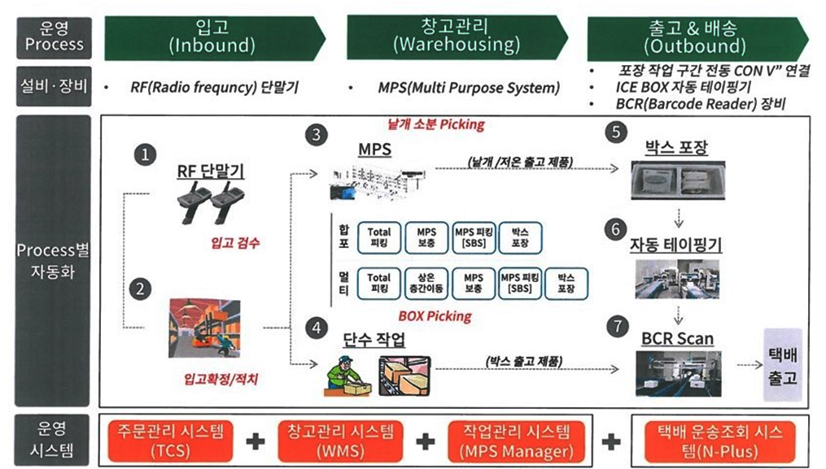
추진배경 및 필요성
프로젝트 목표
현황파악
아이디어 도출
프로젝트 실행
기대효과 및 결과
03
02
현황 파악 - 물류처리 PROCESS
PROJECT 범위

Slide 18
04 과제 및 아이디어 도출

Slide 19
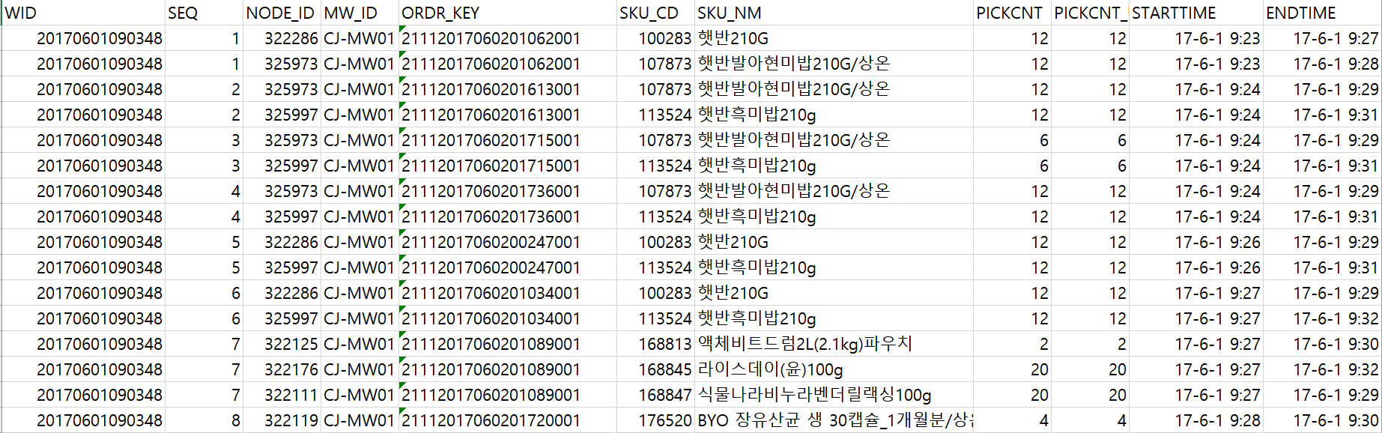
추진배경 및 필요성
프로젝트 목표
현황파악
아이디어 도출
프로젝트 실행
기대효과 및 결과
04
과제 및 아이디어 도출
실시간
주문처리
| MPS 물류 DATA 분석
하루
최소 5차수
평균 10차수
주문 정보의
종합적 저장

Slide 20


추진배경 및 필요성
프로젝트 목표
현황파악
아이디어 도출
프로젝트 실행
기대효과 및 결과
04
과제 및 아이디어 도출
토탈 피킹
작업자
| MPS SYSTEM
차수에 포함된 주문에 대해 TOTAL PICKING 지시
WMS
(창고관리 시스템)
실시간 주문에 대해 SKU, 수량 별 차수할당
MPS 피킹 작업자
Q-
ALGORITHM
MPS
TOTAL PICKING한 품목을 MPS LACK에 적재
(적재 기준 없음)
Q-ALGORITHM을 통해
작업할 수 있는 주문부터 우선적 할당

Slide 21
추진배경 및 필요성
프로젝트 목표
현황파악
아이디어 도출
프로젝트 실행
기대효과 및 결과
04
과제 및 아이디어 도출
MPS 피킹 작업자
WMS
(창고관리 시스템)
|Q알고리즘|
MPS
MPS PICKING의
기반이 되는 알고리즘
다품종 소량 출고 주문에
실시간으로 대응이 가능
재고 기반 주문 할당방식 사용
MPS에 15%이상 적재 시 작업 가능함
(타사 DPS/DAS는 100% 보충 후 일괄 작업)
MPI 연동을 통한 작업 단순화
1. DPS/DAS 방식과 다르게 물품별 위치가 지정되어 있지않아, 작업자가 바코드 리더기만으로 MPS LACK에 쉽게 적재
주문을 버킷 별로 할당하여 처리
피킹 할 물품을 MPI 지시기를 통해 표시함

Slide 22
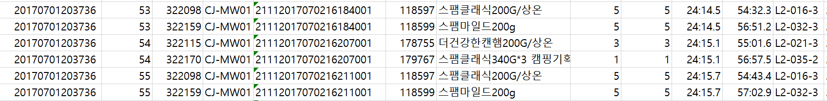
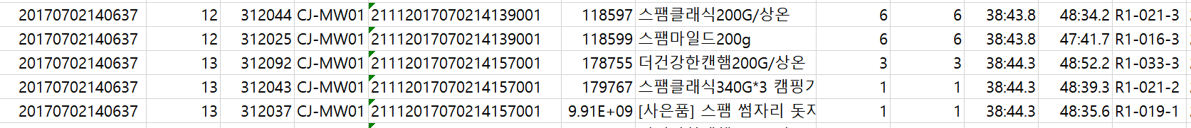
추진배경 및 필요성
프로젝트 목표
현황파악
아이디어 도출
프로젝트 실행
기대효과 및 결과
04
아이디어 도출
+
주문 데이터
현장견학
[*위 : 0701_1차수 주문일부 , 아래 : 0702_4차수 주문일부]

Slide 23


추진배경 및 필요성
프로젝트 목표
현황파악
아이디어 도출
프로젝트 실행
기대효과 및 결과
04
아이디어 도출
30~40 여성
중심의 인력
적재 위치에 따라
다른 작업편의성
주문유사도에
따른 적재 위치 고려

Slide 24


추진배경 및 필요성
프로젝트 목표
현황파악
아이디어 도출
프로젝트 실행
기대효과 및 결과
04
아이디어 도출
| 프로젝트 아이디어|
효율적 MPS 배치 알고리즘과 패널 개발
주문 특징에 따른
고려대상
차수별 100개 이상
고려사항
SKU 중 주문수량이 많아,
팔렛트가 효율적인 것은 제외
SKU 중 주문수량이 적은 것은,
자체 처리(소량 품목 칸, MINI MPS)
== >
차수별
5개 미만

Slide 25

추진배경 및 필요성
프로젝트 목표
현황파악
아이디어 도출
프로젝트 실행
기대효과 및 결과
04
아이디어 도출
| 프로젝트 아이디어|
효율적 MPS 배치 알고리즘과 패널 개발
적재 위치에 따른
고려사항
4
3040 여성인력인 점을 고려하여,
편의성이 있는 위치에
주문수에 따른 적재
1
= >
2
3

Slide 26
추진배경 및 필요성
프로젝트 목표
현황파악
아이디어 도출
프로젝트 실행
기대효과 및 결과
04
아이디어 도출
| 프로젝트 아이디어|
효율적 MPS 배치 알고리즘과 패널 개발
주문유사도에
따른 적재 위치 고려
주문 유사도에 따라,
그룹핑으로
가까운 위치에 적재
= >

Slide 27
05 프로젝트 실행

Slide 28

추진배경 및 필요성
프로젝트 목표
현황파악
아이디어 도출
프로젝트 실행
기대효과 및 결과
05
프로젝트 실행
이용 기법 1 . 연관규칙 분석(장바구니 분석)
연관규칙 분석(장바구니 분석)
하나의 거래나 사건에 포함되어 있는 항목들 간에 연관성을 파악하는 것으로 ‘핸드백을 구입하는 젊은 여성은 신발도 함께 구입한다’ 와 같은 내용으로서 연관성분석이라고도 한다.
평가척도
1. 지지도
2. 신뢰도
3. 향상도

Slide 29

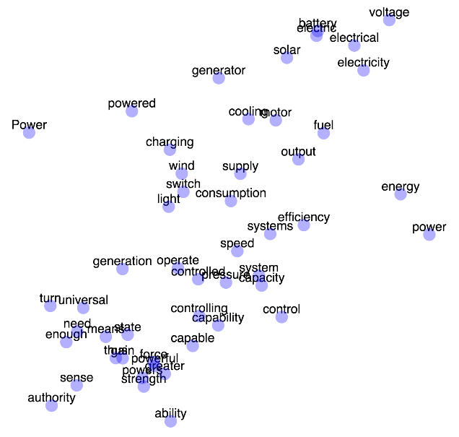
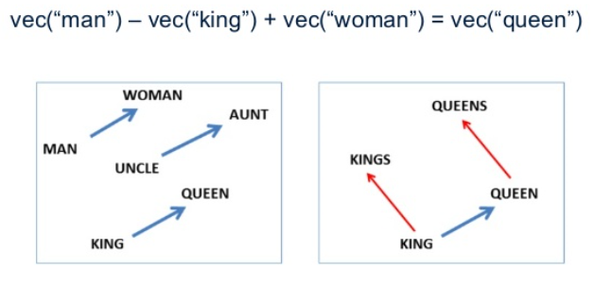
추진배경 및 필요성
프로젝트 목표
현황파악
아이디어 도출
프로젝트 실행
기대효과 및 결과
05
프로젝트 실행
이용 기법 2 . Word2Vec
Word2Vec
문장내의 문맥을 이용해 단어간의 연관성을 도출하여 단어 자체가 가지는 의미를 다차원 공간으로 벡터화 시킴
Distributional Hypothesis라는
언어학의 가정에 근거함
단어들이 실수 공간에 흩어져있다고 가정하여
각 단어들 사이의 유사도를 측정
3. 의미 자체가 벡터로 수치화되어 있기 때문에,
벡터 연산을 통해서 추론

Slide 30

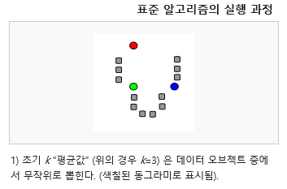
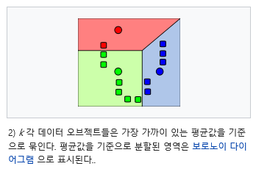
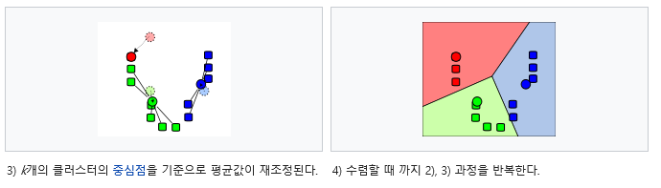
추진배경 및 필요성
프로젝트 목표
현황파악
아이디어 도출
프로젝트 실행
기대효과 및 결과
05
프로젝트 실행
이용 기법 3 . 클러스터 분석
알고리즘 실행과정
클러스터 분석
주어진 데이터들의 특성을 고려해 데이터 집단(클러스터)를 정의하고 데이터 집단의 대표할 수 있는 대표점을 찾는 방법

Slide 31
추진배경 및 필요성
프로젝트 목표
현황파악
아이디어 도출
프로젝트 실행
기대효과 및 결과
05
프로젝트 실행
알고리즘 검증
장바구니 분석
Word2Vec
클러스터 분석
알고리즘이 현재의 SKU와 주문 수 이상을 호환할 수 있어야 하므로 각 월별 주문 상품 수 상위 TOP 5 를 sampling하여 알고리즘을 테스트

Slide 32

추진배경 및 필요성
프로젝트 목표
현황파악
아이디어 도출
프로젝트 실행
기대효과 및 결과
05
프로젝트 실행
알고리즘 적용
LCD/LED 패널 이용
기존 : 토탈피킹 시 MPI 지시기가 상단에만 위치 불이 점등되어 위치 지시
아이디어
개발 알고리즘에 따른 적재위치를 패널을 이용해 작업자의 가시성 및 효율성을 증대
아두이노, 라즈베리파이를 이용해 패널를 구축
4
1
2
3

Slide 33
06 기대효과 및 결과

Slide 34


추진배경 및 필요성
프로젝트 목표
현황파악
아이디어 도출
프로젝트 실행
기대효과 및 결과
06
기대효과
개발 알고리즘과 패널 도입에 따른 기대효과
2온, 3온 조합에 적용가능한
확장성
토탈 피킹 작업자의
효율성
피킹 작업의
생산성
로봇 피킹으로의
적용가능성
고객에게 더 나은 물류 서비스 제공

Slide 35
향후 계획

Slide 36
향후 프로젝트 계획
PROJECT STEP | SEP 3RD | SEP 4TH | OCT 1ST | OCT 2ND | OCT 3RD | OCT 4TH | NOV 1ST | NOV 2ND | NOV 3RD | NOV 4TH | DEC 1ST | DEC 2ND
1. 물류시스템 이해
- 멘토 미팅 및 개요 이해
- 전문가 인터뷰
- 현장 방문
2. 알고리즘 설계
- 데이터 분석
- 유사도 분석 및 모델링
3. 알고리즘 구현
- 코딩 작업
- 패널 연결
- 시뮬레이션 TEST
4. 보고서 작성

Slide 37
감사합니다.

